Slide 1




Programul Operaţional Sectorial „Creşterea Competitivităţii Economice” Proiect co-finanţat prin Fondul European de Dezvoltare Regională „Investiţii pentru viitorul dumneavoastră” AXA PRIORITARĂ 2 – COMPETITIVITATE PRIN CDI Operaţiunea 2.3.3: Promovarea inovarii in cadrul intreprinderilor"
UNIUNEA EUROPEANA
Serviciu integrat de diagnostic multidisciplinar folosind platforme de telemedicina
ID 1714 / SMIS-CSNR 47522 MultiMED
Valoarea totala a proiectului:4.809.812 lei
Asistenta financiara nerambursabila este de 4.499.977 lei

Slide 2
Descrierea proiectului
Obiectivul general
dezvoltarea unui serviciu de diagnostic si tratament multidisciplinar – in care actul medical se desfasoara la locatia pacientului folosind sistemul de telemedicina MultiMED alcatuit din : 8 echipaje de interventie mobile, 1 call center care programeaza si organizeaza actul medical si 1 panel de medici specialisti ce interactioneaza in timp real;
Obiective specifice realizate
achizitia de echipamente medicale si materiale necesare echipajelor de interventie mobile ;
achizitia unei platforme tehnice de telemedicina distribuita pe 8 autospeciale si 1 call center care sa integreze echipamentele medicale digitale in sistem
un protocol medical multidisciplinar aprobat, care ofera un diagnostic rapid si complet unui pacient folosind o echipa multidisciplinara de medici care lucreaza simultan de la distanta asupra cazului in timp real
introducerea pe piata a unui sistem de telemedicina certificat si autorizat, fiabil si modern rezultat din implementarea protocolului
Punct de plecare
cererea de brevet de inventie “Metoda de diagnostic complet prin integrarea on-line a unui panel de specialitati medicale ce interactioneaza in timp real si sistem necesar pentru implementare” depusa la OSIM cu nr A00630/2012

Slide 3
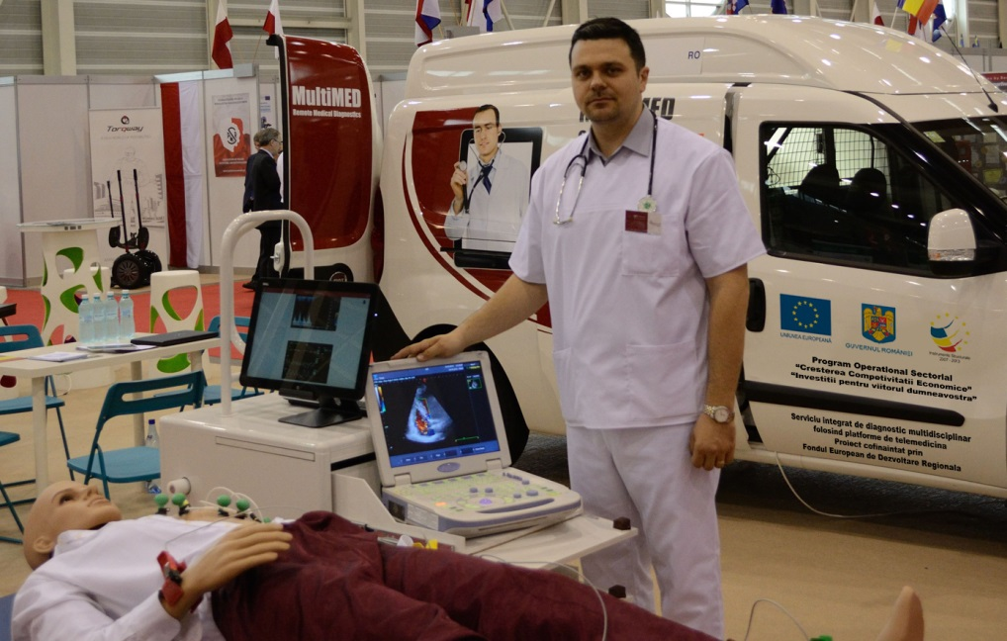

Stadiu proiect
Distinctii
Premiul special al Serviciului de Urgenta si Siguranta al orasului Geneva (echivalentul seviciului SMURD din Romania) la cea de-a 42 editie a
Targului International de Inventica de la Geneva
Achizitii
Sistem telemedicina (platforma hard+soft):
8 autospeciale si 33 tipuri echipamente medicale
Indicatori
INDICATORI | Valoare la începutul perioadei de implementare | Valoare la luna 18 de implementare (ian.2015) | Valoare la sfârşitul perioadei de implementare
Indicatori de realizare
Cheltuieli eligibile efectuate din fonduri nerambursabile pentru proiect (lei) | 0 | 3.941.398,56 | 4.499.977
Cheltuieli anuale pentru CD (lei) | 9.000 | 7.305,14
Cifra de afaceri (lei) | 9.500 | 35.306
Nr. de locuri de munca nou create: 8
Nr. de locuri de munca nou create in CD: 1
Nr. de locuri de munca mentinute: 2

